Slide 1

CHÀO MỪNG QUÝ THẦY CÔ VỀ DỰ GIỜ CHUYÊN ĐỀ
MÔN: TOÁN
Bài 1: Các số 0, 1, 2, 3, 4, 5 ( Tiết 1)
Giáo viên: Hoàng Thu Hà

Slide 2
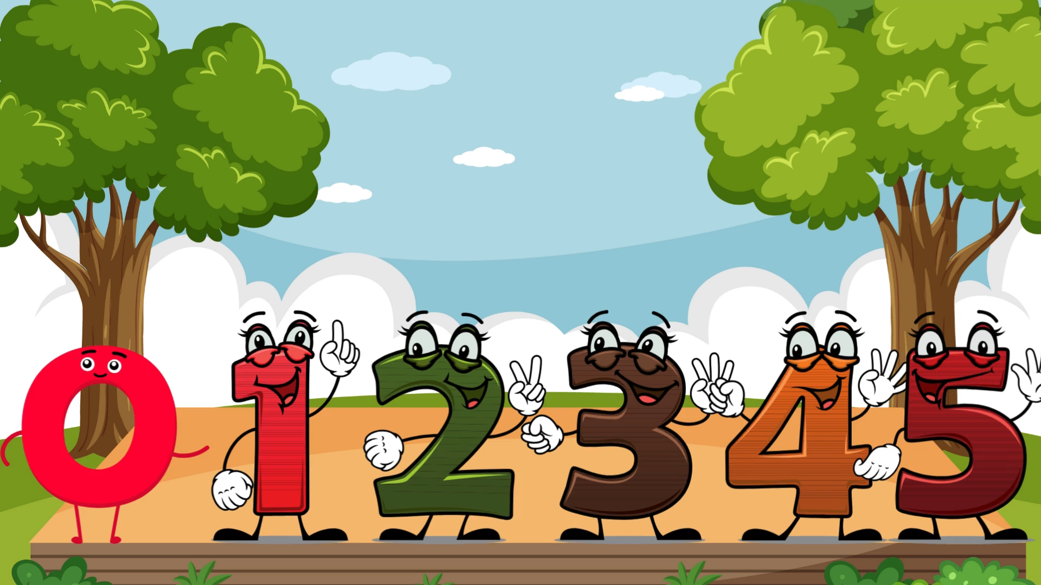

Slide 3

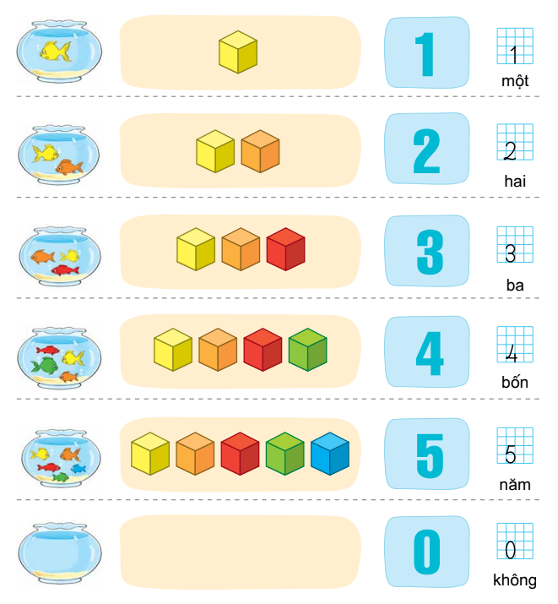

Slide 4


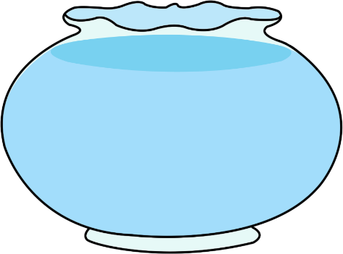
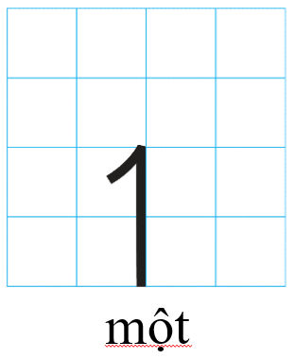

Có 1 con cá trong bình
Có 1 khối vuông

Slide 5
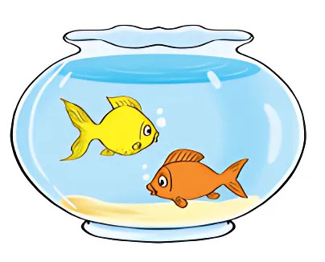

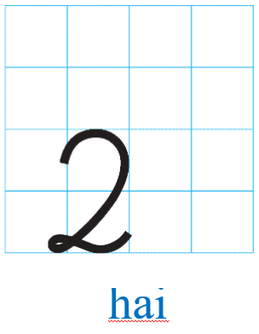
Có 2 con cá trong bình
Có 2 khối vuông

Slide 6
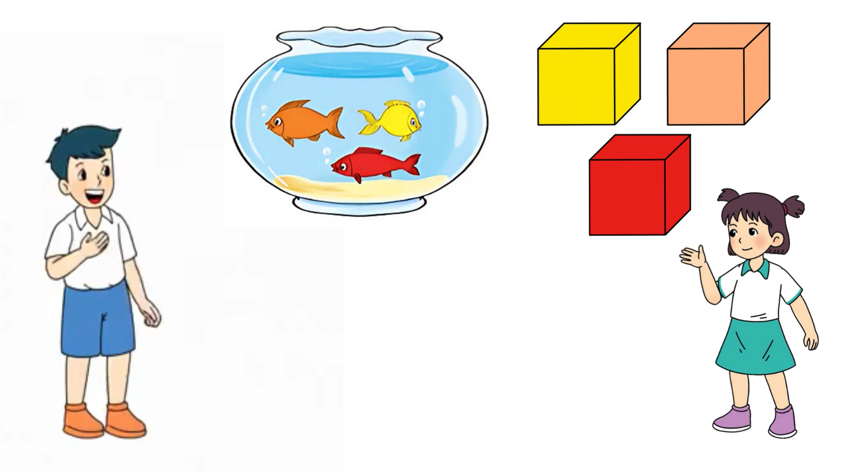

Slide 7




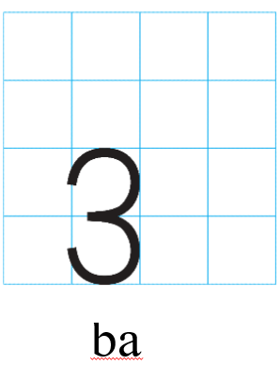
Có 3 con cá trong bình
Có 3 khối vuông

Slide 8
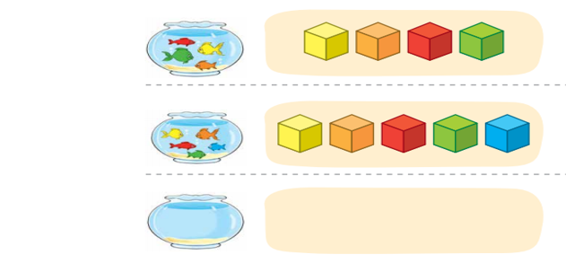

Slide 9





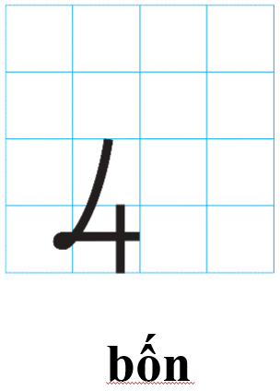
Có 4 con cá trong bình
Có 4 khối vuông

Slide 10






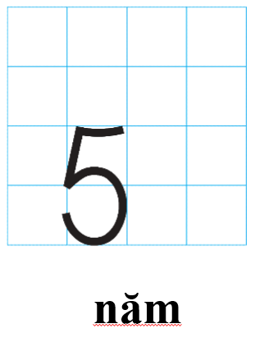
Có 5 con cá trong bình
Có 5 khối vuông

Slide 11


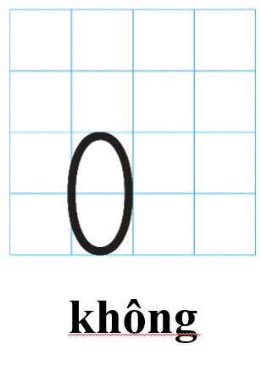
Trong bình không có con cá
Không có khối vuông

Slide 12








Slide 13

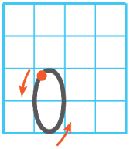
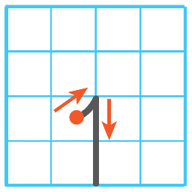
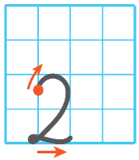
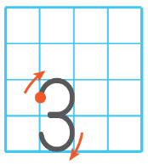
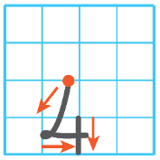
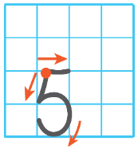
Tập viết số
1

Slide 14
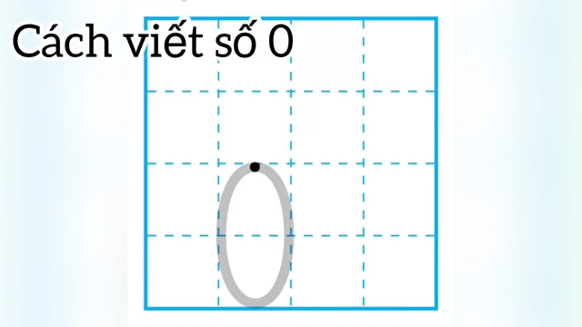

Slide 15
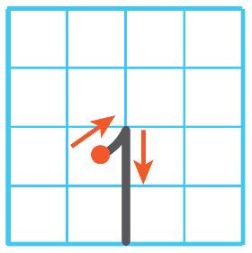
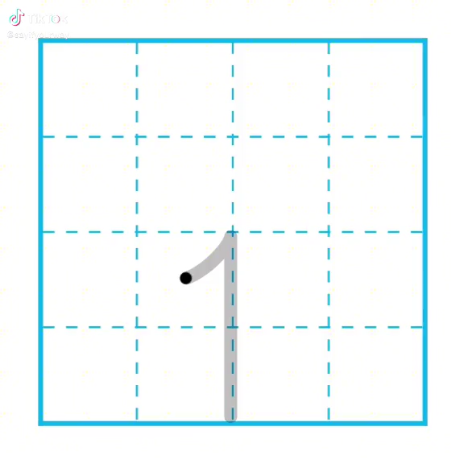

Slide 16

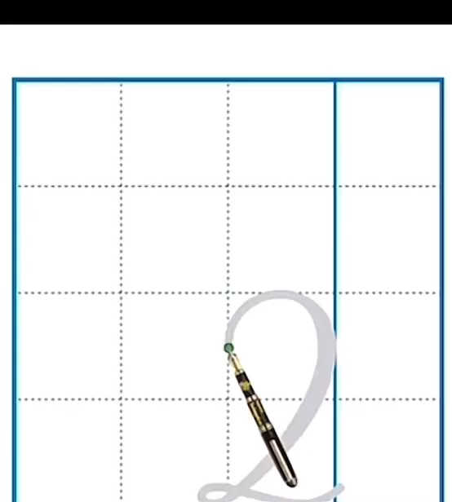

Slide 17
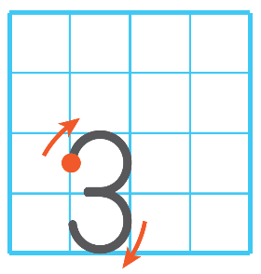
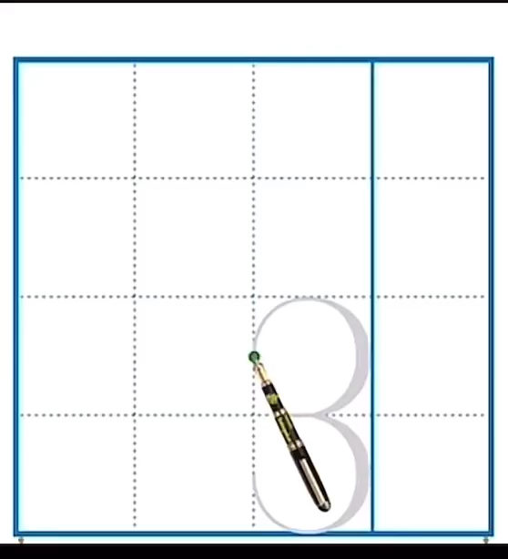

Slide 18
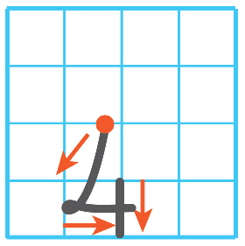
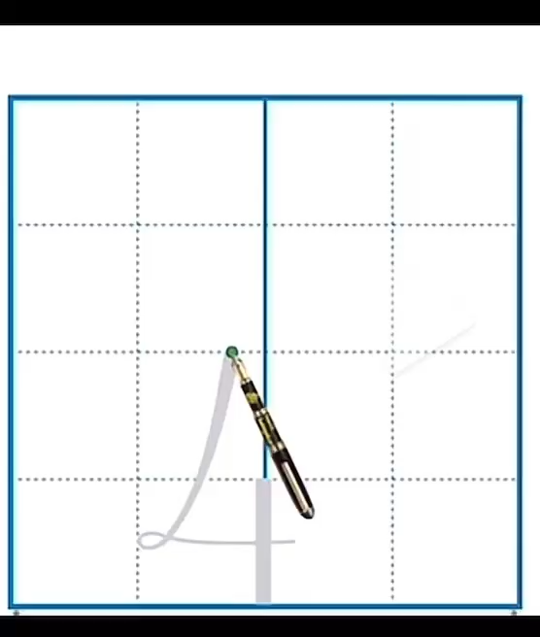

Slide 19

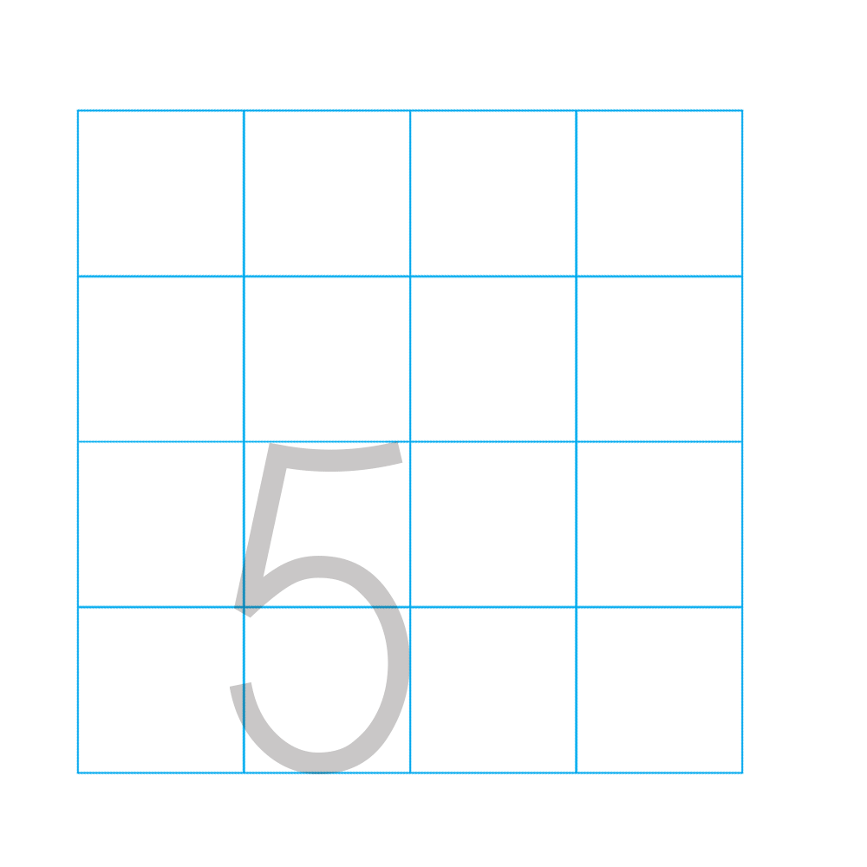

Slide 20


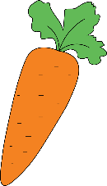







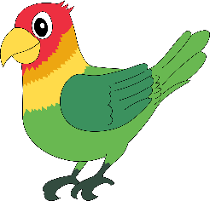
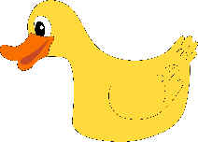








2
a)
Số?
?
?
?
?
?
?
b)
?
?
?

Slide 21
2
Số?
a)
?
?
?
?
?
?

Slide 22



0
1
2
3
4
5
Đố các bạn có bao nhiêu con mèo trong hình?
Đáp án
1

Slide 23

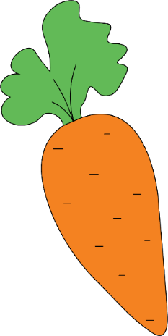

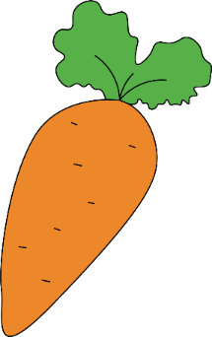
0
1
2
3
4
5
Đố các bạn có bao nhiêu củ cà rốt trong hình?
Đố các bạn có bao nhiêu củ cà rốt trong hình?
Đáp án
3
Đáp án
3

Slide 24




0
1
2
3
4
5
Đố các bạn có bao nhiêu con chó trong hình?
Đố các bạn có bao nhiêu con chó trong hình?
Đáp án
5
Đáp án
5

Slide 25

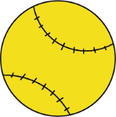
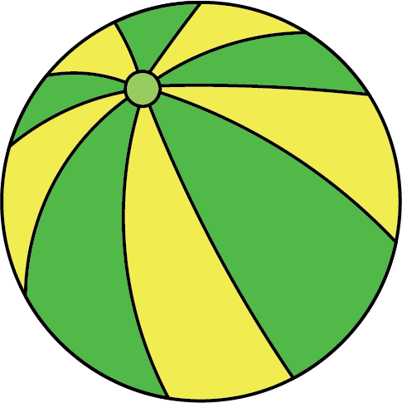

0
1
2
3
4
5
Đố các bạn có bao nhiêu quả bóng trong hình?
Đố các bạn có bao nhiêu quả bóng trong hình?
Đáp án
4
Đáp án
4

Slide 26
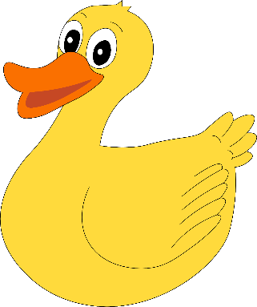
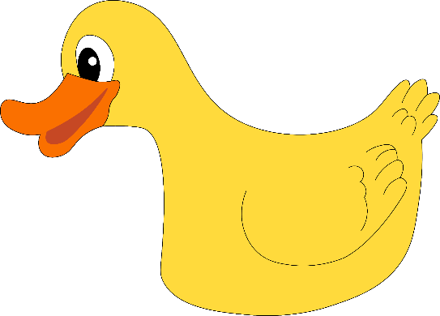
0
1
2
3
4
5
Đố các bạn có bao nhiêu con vịt trong hình?
Đố các bạn có bao nhiêu con vịt trong hình?
Đáp án
2
Đáp án
2

Slide 27

0
1
2
3
4
5
Đố các bạn có bao nhiêu con chim trong hình?
Đố các bạn có bao nhiêu con chim trong hình?
Đáp án
1
Đáp án
1

Slide 28





b) Đố các bạn biết có bao nhiêu con cá trong bình?
?
1
2
?
?
0

Slide 29




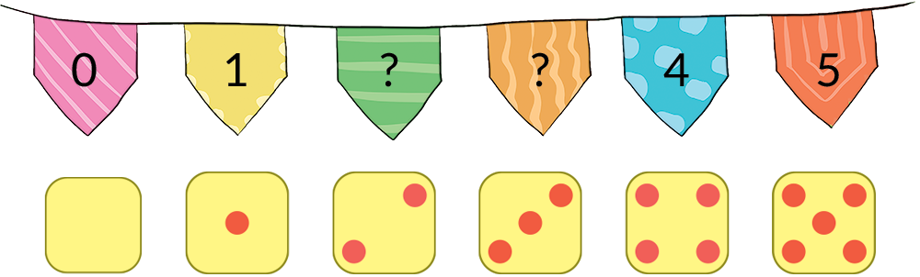
Số?
3
0
1
?
?
4
5

Slide 30

Số?
3
0
1
2
3
4
5

Slide 31


